Slide 1
ĐỀ TÀI:
CÀI ĐẶT ĐO VÀ CẢNH BÁO NHIỆT ĐỘ
Thành viên : Hồ Văn Trung 18IT4
Lê Công Nhất 18IT4
Nguyễn Văn Chiến 18IT4
Lê Thái Thắng 18IT4

Slide 2
Nội dung
1
Ý TƯỞNG THIẾT KẾ
2
MÔ TẢ CÁC THÀNH PHẦN
3
LẬP TRÌNH VÀ MÔ PHỎNG
4
ỨNG DỤNG MÔ HÌNH VÀO THỰC TẾ
5
HƯỚNG PHÁT TRIỂN

Slide 3
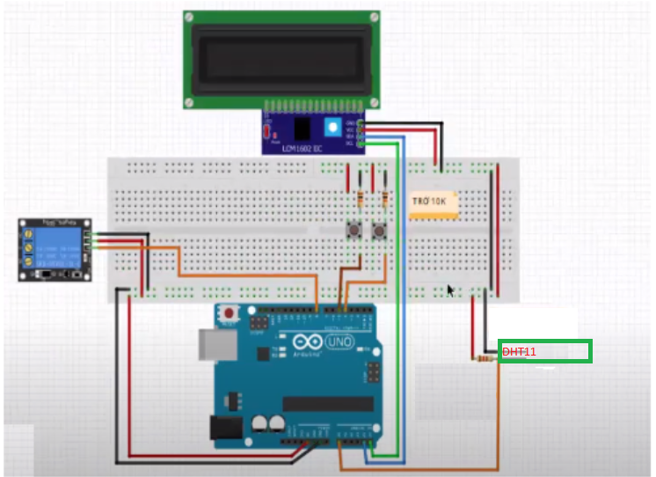
Ý TƯỞNG THIẾT KẾ
SƠ ĐỒ MẠCH
Notes:
chúng ta cài đặt nhiệt độ trước ở một nguõng nhất định là 31 độ và nhiệt độ cài đặt này có thể thay đổi thông qua hai nút nhất tăng hoặc giảm nhiệt độ tùy theo ý muốn của mình. Trên màng hình LCD sẽ hiển thị nhiệt độ được cài đặt trước và giá trị nhiệt độ mà cảm biến nhiệt DHT11 đo được môi trường. khi nhiệt độ ngoài trời cao hơn ngưỡng nhiệt độ được cài đặt trước thì hệ thống sẽ kích hoạt role cho dòng điện chạy qua loa báo động.

Slide 4
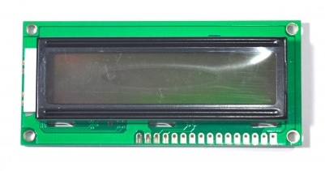
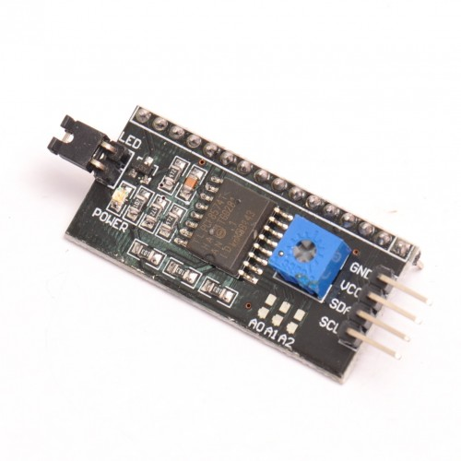
MÔ TẢ CÁC THÀNH PHẦN
Màn hình LCD 16x2 : Hiển thị 2 dòng với mỗi dòng 16 ký tự.
Module I2C : LCD có nhiều chân gây khó khăn trong quá trình kết nối và chiếm dụng nhiều chân của vi điều khiển.
Notes:
I2C
Điện áp hoạt động: 2.5-6V DC
Hỗ trợ màn hình: LCD1602,1604,2004 (driver HD44780)
Giao tiếp: I2C
Địa chỉ mặc định: 0X27 (có thể điều chỉnh bằng ngắn mạch chân A0/A1/A2)
Kích thước: 41.5mm(L)x19mm(W)x15.3mm(H)
Trọng lượng: 5g
Tích hợp Jump chốt để cung cấp đèn cho LCD hoặc ngắt
Tích hợp biến trở xoay điều chỉnh độ tương phản cho LCD.
Chức năng:
: LCD có quá nhiều chân gây khó khăn trong quá trình kết nối và chiếm dụng nhiều chân của vi điều khiển. Module chuyển đổi I2C cho LCD sẽ giải quyết vấn đề này cho bạn, thay vì sử dụng tối thiểu 6 chân của vi điều khiển để kết nối với LCD (RS, EN, D7, D6, D5 và D4) thì với module chuyển đổi bạn chỉ cần sử dụng 2 chân (SCL, SDA) để kết nối. Module chuyển đổi I2C hỗ trợ các loại LCD sử dụng driver HD44780(LCD 1602, LCD 2004, … ), kết nối với vi điều khiển thông qua giao tiếp I2C, tương thích với hầu hết các vi điều khiển hiện nay.

Slide 5
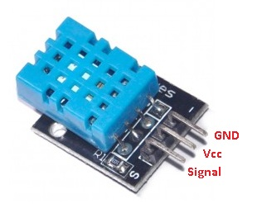
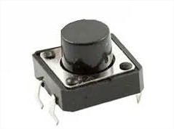
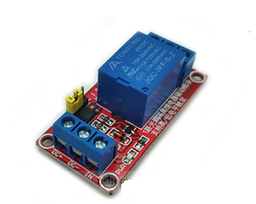
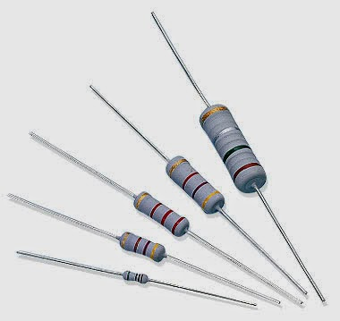
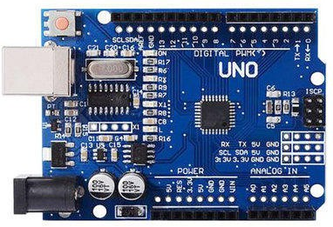
MÔ TẢ CÁC THÀNH PHẦN
Cảm biến nhiệt DHT11
Nút bấm
Role
Điện trở
Arduino
Notes:
ROLE
- Đặc điểm cấu tạo:
Sử dụng điện áp DC 5V.
Relay tiêu thụ dòng khoảng 80mA.
Điện thế đóng ngắt tối đa: AC250V ~ 10A hoặc DC30V ~ 10A.
Có đèn báo đóng ngắt trên mỗi Relay.
Có thể chọn mức tín hiệu kích 0 hoặc 1 qua jumper.
Kích thước: 1.97 in x 1.02 in x 0.75 in (5.0 cm x 2.6 cm x 1.9 cm)
Weight: 0.60oz (17g)
////Ư
DHT11
Cảm biến độ ẩm và nhiệt độ DHT11 Temperature Humidity Sensor là cảm biến rất thông dụng hiện nay vì chi phí rẻ và rất dễ lấy dữ liệu thông qua giao tiếp 1 wire (giao tiếp digital 1 dây truyền dữ liệu duy nhất). Bộ tiền xử lý tín hiệu tích hợp trong cảm biến giúp bạn có được dữ liệu chính xác mà không phải qua bất kỳ tính toán nào.
Đặc điểm cấu tạo:
Nguồn: 3 -> 5 VDC.
Dòng sử dụng: 2.5mA max (khi truyền dữ liệu).
Đo tốt ở độ ẩm 2080%RH với sai số 5%.
Đo tốt ở nhiệt độ 0 to 50°C sai số ±2°C.
Tần số lấy mẫu tối đa 1Hz (1 giây 1 lần)
Kích thước 15mm x 12mm x 5.5mm.
arduino
Điện áp hoạt động: 5V
Tần số hoạt động: 16 MHz
Điện áp đầu vào khuyên dùng: 7VDC - 12VDC
Điện áp vào giới hạn: 6-20V DC
Số chân Digital I/O 14 (6 chân hardware PWM)
Số chân Analog 6 (độ phân giải 10bit)
Dòng tối đa trên mỗi chân I/O 30 mA
Dòng ra tối đa (5V) 500 mA
Dòng ra tối đa (3.3V) 50 mA
Bộ nhớ flash 32 KB (ATmega328) với 0.5KB dùng bởi bootloader
SRAM 2 KB (ATmega328)
EEPROM 1 KB (ATmega328)
Clock Speed : 16 MHz.
Chức năng : Arduino Uno R3 là kit Arduino Uno thế hệ thứ 3, với khả năng lập trình cho các ứng dụng điều khiển phức tạp do được trang bị cấu hình mạnh cho các loại bộ nhớ ROM, RAM và Flash, các ngõ vào ra digital I/O trong đó có nhiều ngõ có khả năng xuất tín hiệu PWM, các ngõ đọc tín hiệu analog và các chuẩn giao tiếp đa dạng như UART, SPI, TWI (I2C).
Điện trở ( Resistor ) là một linh kiện điện tử thụ động với 2 tiếp điểm kết nối, chức năng dùng để điều chỉnh mức độ tín hiệu, hạn chế cường độ dòng điện chảy trong mạch, dùng để chia điện áp, kích hoạt các linh kiện điện tử chủ động như transistor, tiếp điểm cuối trong đường truyền điện và có trong rất nhiều ứng dụng.

Slide 6
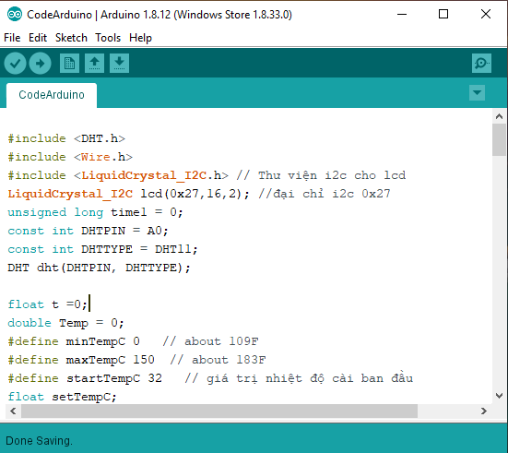
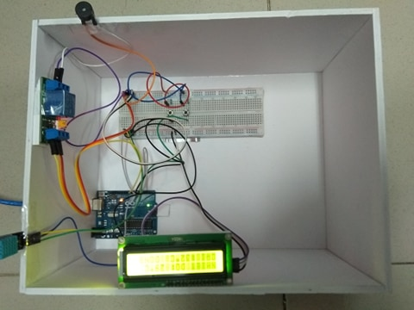
LẬP TRÌNH VÀ MÔ PHỎNG

Slide 7
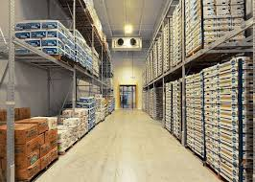

ỨNG DỤNG
Trong lĩnh vực hậu cần dược phẩm.
- Hầu hết các dược phẩm phải liên tục vận chuyển và bảo quản trong phạm vi giá trị nhiệt giới hạn.
2. Ứng dụng vào trong lĩnh vực nông nghiệp để bảo quản nông sản.
- Kiểm tra nhiệt độ kho bảo quản sản phẩm nông sản tươi để bảo quản hàng hóa tốt hơn.
Notes:
Hầu hết các dược phẩm phải liên tục vận chuyển và bảo quản trong phạm vi giá trị nhiệt giới hạn trên và dưới xác định, trong toàn bộ chuỗi cung ứng. Vi phạm các giá trị giới hạn trên và dưới đã được xác định trước có thể dẫn đến sự thay đổi không thể phục hồi của các thành phần thuốc.
Tuy nhiên, không chỉ có thuốc và thành phần hoạt động của nó đang bị đe dọa. Nhiệt độ âm hoặc thay đổi nhiệt độ khắc nghiệt cũng có thể gây ra thiệt hại cho thùng chứa và dụng cụ y tế. Hậu quả là đe dọa đến sự hư hỏng của toàn bộ hàng hoá, tổn thất tài chính và thiệt hại về danh tiếng, thương hiệu.
Chính vì thế sử dụng mô hình này giúp chúng ta có được sự chủ động trước sự biến đổi nhiệt độ đột ngột.
/////////////////////////////////
Kiểm tra nhiệt độ kho bảo quản sản phẩm nông sản tươi để bảo quản hàng hóa tốt hơn, hạn chế tình trạng xâm nhập của các vi khuẩn có hại trong không khí, môi trường Bên cạnh các ứng dụng trong lĩnh vực công nghiệp, đo nhiệt độ còn được dùng nhiều trong dịch vụ, trang trại trồng trọt và chăn nuôi gia súc, gia cầm, các cơ quan, bệnh viện, trường học, gia đình,...đem tới nhiều tính năng nổi trội mà các sản phẩm khác không thể thay thế được….

Slide 8
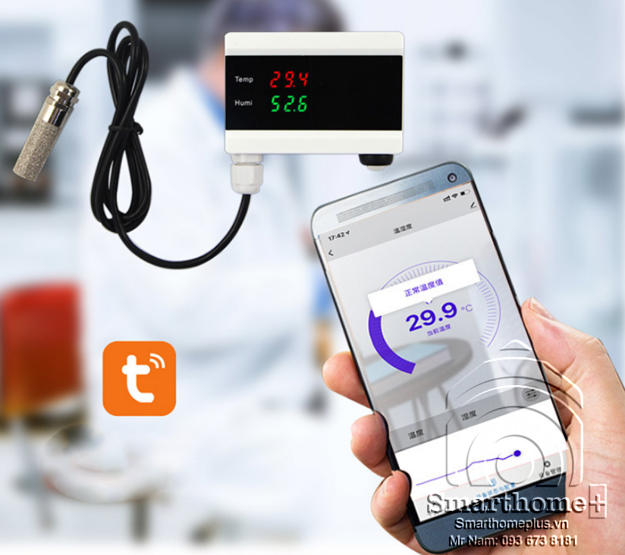
HƯỚNG PHÁT TRIỂN
- Thay thế cảm biến nhiệt DHT11 bằng cảm biến nhiệt Thermocouples để đọc giá trị nhiệt độ ổn định và chính xác và khả năng chịu nhiệt độ cao tốt.
- Thêm module sim và wifi để hệ thống báo động qua điện thoại thông qua sim.

Slide 9
Thank you for watching

